Slide 1







TEAM 123
인터랙티브 라이트스틱
아티스트와 팬과의 상호작용을 위한 뉴패러다임 응원봉
팀 일이삼
202215084 박지현
202110834 김정우
202115064 김동주
202410773 손주희
202410948 구채린

Slide 2





CONTENTS
01
아이디어 컨셉
04
서비스 상세 설명
인터랙티브 라이트스틱 컨셉 설명
기능 및 활용 예시, 차별성
02
기획 배경
05
기대 효과
아이디어 제안 배경을 설명한다
아이디어 도입으로 기대되는 효과
03
서비스 아이디어
06
비즈니스 모델, executive summary
기존 응원봉 시장에 대해 알아본다
비즈니스 모델 및 요약
목차의 세부사항은 수정 안함

Slide 3


Business Presentation
01
응원봉 컨셉 설명
아이디어 간단 설명
가수와 기획자 - 다음 공연을 준비할 힘을 얻는다
관객 - 삶에 활력을 주는 추억을 얻는다
또한 디지털 기록물로 남아 계속 회자되는 추억으로
불특정 다수를 한 군데로 묶는 공간적 체험이다
처음 봤을 때 더 이해하기 쉽게 표현하는 것이 좋을 듯
Notes:
결론적으로 관객과 공연 간 정서적 연결을 강화시키고 더 나은 콘서트 문화를 위한 기술적 혁신이 필요하기 때문에 차별화된 센서 데이터를 기반으로 둔 새로운 응원봉 서비스를 제안하게 됐습니다.

Slide 4
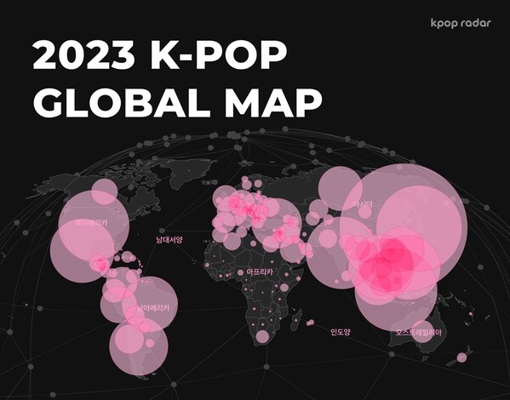

Business Presentation
02
기 획 배 경
관객형 호응도 기반 반응형 응원봉 서비스 제시 배경 설명
01
K-POP의 인기
상세 설명

Slide 5
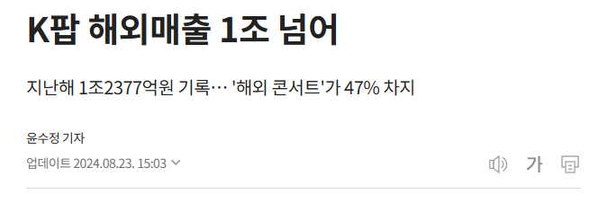
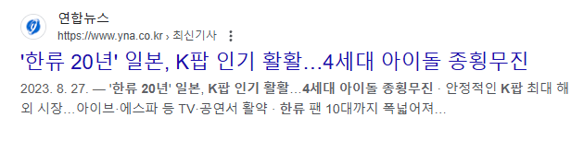
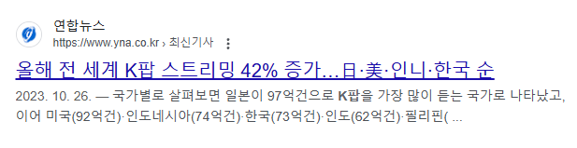
Business Presentation
02
기 획 배 경
01
K-POP의 인기
상세 설명

Slide 6
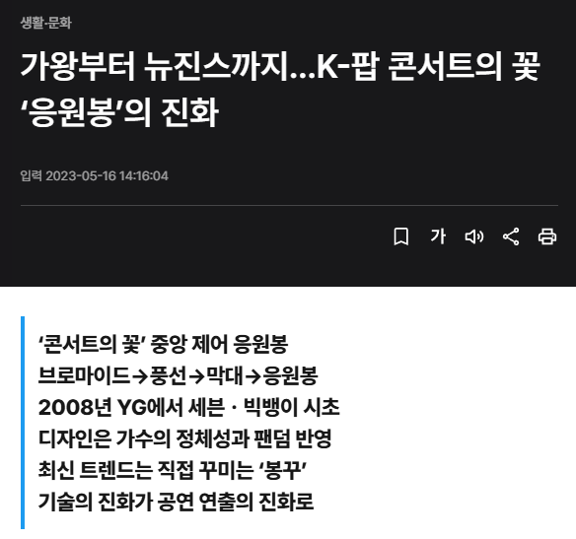

Business Presentation
02
기 획 배 경
02
진화된 콘서트 문화
응원봉은 이제 필수템
Notes:
https://biz.heraldcorp.com/article/3127492?

Slide 7
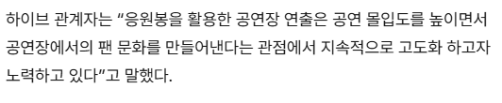
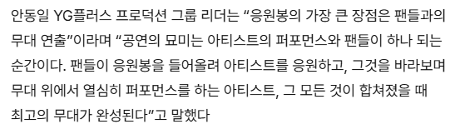
Business Presentation
02
기 획 배 경
02
진화된 콘서트 문화
응원봉은 이제 필수템

Slide 8
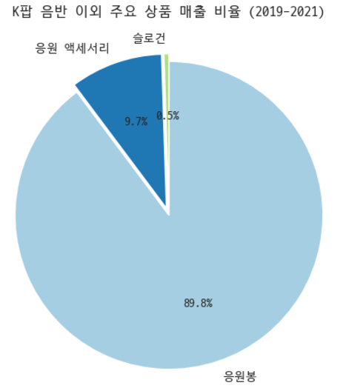

Business Presentation
02
기 획 배 경
03
응원봉 매출 비율
응원봉이 차지하는 굿즈 매출 비율

Slide 9
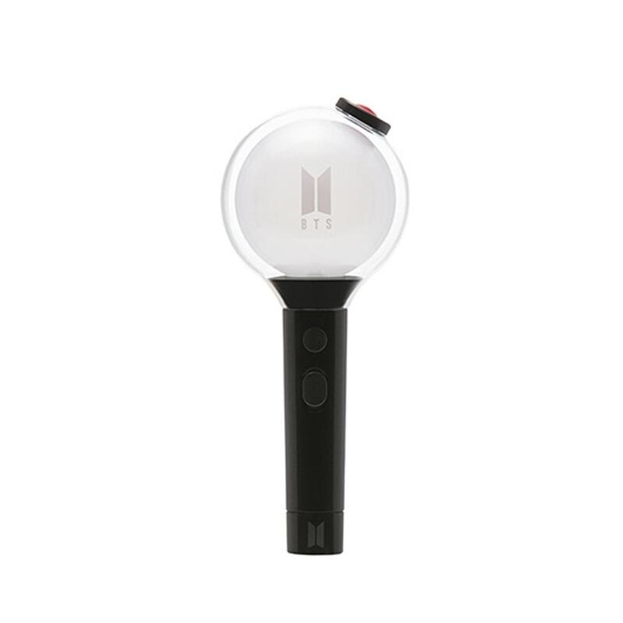
Business Presentation
02
기 획 배 경
현재 응원봉의 한계점
04
중앙제어
1
응원봉 현황
LED 발광
무드등
상세 설명
스마트폰 연동
블루투스
기존 응원봉

Slide 10
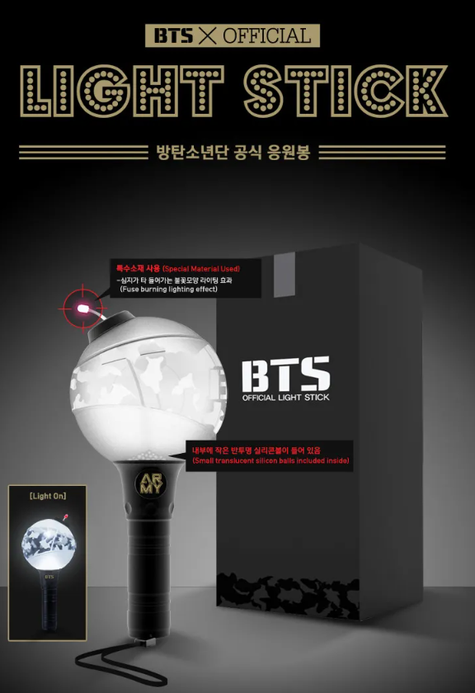
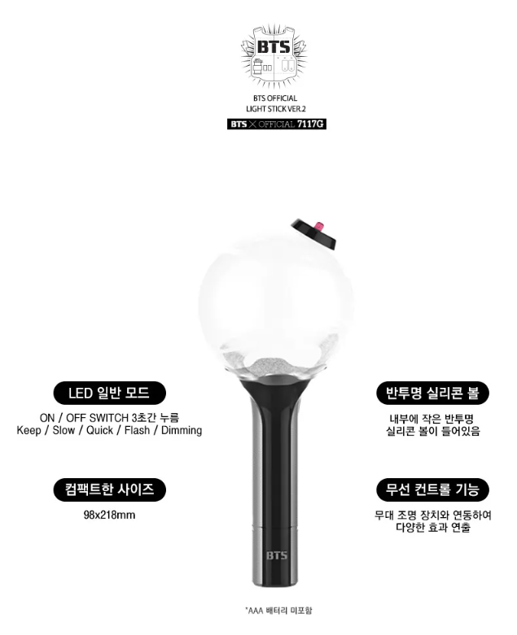
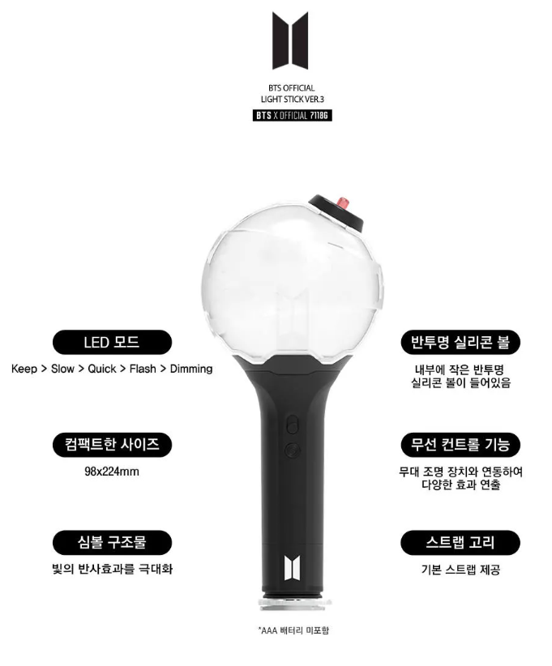
Business Presentation
02
기 획 배 경
현재 사용되고 있는 버전별 응원봉 예시
버전 1
버전 2(중앙제어 최초 지원)
버전 3(빛 반사 효과 추가)

Slide 11
Business Presentation
02
기 획 배 경
현재 사용되고 있는 응원봉 예시
기타 응원봉의 버전별 기능은 표로 정리..?

Slide 12
Business Presentation
02
기 획 배 경
현재 응원봉의 한계점
04
중앙 제어 도입된 버전 이후
응원봉 현황
새 버전 주로 디자인 위주로 바뀜 -> 업그레이드의 한계를 점점 보이고 있음.
상세 설명
Notes:
업그레이드 한계점이 있다 - 왜 그러한 한계점이 존재하는가? - 다음페이지

Slide 13









Business Presentation
05
기 획 배 경
기존 응원봉의 한계
기능적 한계
관객 참여 부족 + 공연 연출 한계
블루투스 통신을 지원하지만 현재 응원봉은 중앙 제어 기능 을 위해 단방향 통신만 사용
LED를 사용하는 기능 뿐인 응원봉
수동적인 관람 환경
주로 시각적인 무대 연출
응원봉 어플 기능 부족
굿즈 외 부가 가치 부족
현재 응원봉 어플은 기본적인 조명 제어 및 동기화 기능에 만 초점
공연 외 활용성 제한
단순 기념품이나 공연 연출 도구로 인식됨
Notes:
1. 기능적 한계
블루투스 통신은 양방향 통신을 지원하지만 현재 응원봉은 그저 중앙제어를 통해 LED조명을 변화하는 기능 즉, 단방향 통신만 사용하고 있음.
(대부분의 응원봉은 조명 색상 변경, 특정 리듬에 맞춘 깜박임 등 단순한 기능에 제한됨)
2. 관객 참여 부족 + 공연 연출 한계
- 수동적인 관람 환경: 현재 응원봉은 관객의 직접적인 참여를 유도하지 못하고, 단순히 공연 연출의 일부(only 시각적 연출)로만 기능
-> 팬들이 응원봉을 흔들거나 특정 동작을 하더라도 아티스트나 무대와의 실질적인 상호작용이 없음
-> 응원봉을 통해 극적인 무대 연출(+ 팬 유입)을 목표로 하는 기획사 측면에서 매우 아쉬운 부분임.
3. 응원봉 어플 기능 부족
일반적으로 응원봉 어플은 기본적인 조명 제어 및 동기화 기능에 초점
공연 외 활용성 제한(공연과 관련된 경험을 이어갈 방법이 부족)
4. 굿즈 외 부가 가치 부족
- 현재 응원봉은 팬들에게 단순한 기념품이나 공연 연출 도구로 인식됨

Slide 14
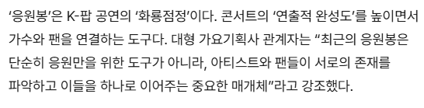
Business Presentation
02
기 획 배 경
현재 응원봉 한계
그렇다고 하기에는 기능이 좀…
무대 조명 효과만 있는 것 같은데..?
Notes:
기획의도는 이랬는데 이렇게밖에 활용이 안 되네?

Slide 15


Business Presentation
03
서비스 아이디어
제기한 문제에 대한 솔루션, 곧 새로운 응원봉을 제안한다
Interactive Lightstick
관객의 호응에 반응하는 뉴메타 응원봉을 제안
자이로, 가속도 센서 기반 사용자 동작 감지
사용자의 동작의 맥락에 맞추어 응원봉의 색상, 밝기를 제어
센서
응원봉

Slide 16
Business Presentation
03
서비스 아이디어
인터렉티브 라이트스틱
기능
관객 참여 + 공연 연출
블루투스의 양방향 통신 기능을 활용
가속도 센서와 자이로 센서 추가
능동적인 관람 환경
관객과 아티스트가 함께 만드는 무대 연출
응원봉 어플 기능 추가
굿즈 외 부가 가치 증대
관객의 동작 데이터를 기반으로 개인화된 참여 리포트를 제공
공연 후 데이터를 활용한 앱 기반
부가 서비스 제공
Notes:
1. 기능(양방향 통신)
가속도 센서와 자이로 센서를 활용하여 관객의 움직임을 감지하고, 이를 무대 효과나 음악 제작으로 연결
-> 단순한 조명 변화에서 벗어나 관객과 무대가 양방향 소통할 수 있는 인터랙티브 경험을 제공
2. 관객 참여 + 공연 연출
관객의 동작 데이터를 기반으로 팬들이 무대 연출에 직접 기여(공연 흐름에 실시간으로 반영, 팬과 아티스트가 협력해 새로운 콘텐츠(ex. 음악)를 제작)
팬의 참여 데이터를 바탕으로 핫스팟 분석(가장 반응이 좋았던 구역, 노래 등)과 차별화된 공연 전략 수립에 기여
3. 응원봉 어플 기능
관객의 움직임 데이터를 기반으로 개인화된 참여 리포트를 제공(팬들은 자신이 얼마나 공연에 몰입했는지 확인할 수 있으며, 이는 팬들의 만족감을 크게 높임)
4. 굿즈 외 부가 가치
- 공연 후 데이터를 활용한 앱 기반 부가 서비스(리포트, 뱃지, 굿즈 할인, 음악 공유)로 지속적인 수익 창출을 가능

Slide 17



Business Presentation
03
서비스 아이디어
인터렉티브 라이트스틱
기능
블루투스의 양방향 통신 기능을 활용
가속도 센서와 자이로 센서 추가

Slide 18
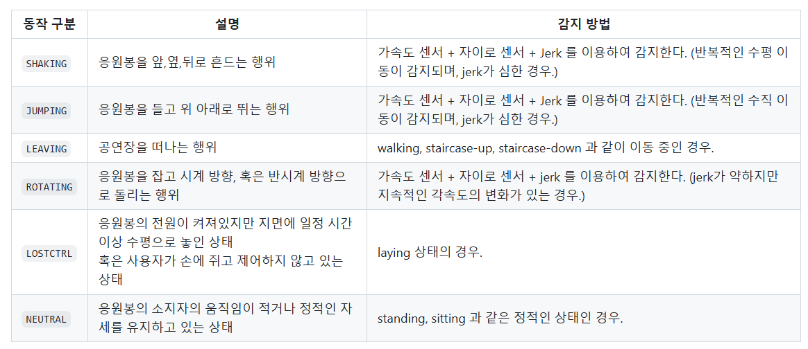
Business Presentation
04
서비스 상세 설명
여기서부터는 수정 아직 안함
사용자의 동작을 아래와 같이 여섯 가지로 정의한다

Slide 19





Business Presentation
04
서비스 상세 설명
사용자의 동작을 아래와 같이 여섯 가지로 정의한다
SHAKING
JUMPING
LEAVING
ROTATING
LOSTCTRL
NEUTRAL
응원봉을 앞, 옆, 뒤로 흔드는 행위
가속도 센서 + 자이로 센서 + Jerk 를 이용하여 감지한다. (반복적인 수평 이동이 감지되며, jerk가 심한 경우.)
응원봉을 들고 위 아래로 뛰는 행위
가속도 센서 + 자이로 센서 + Jerk 를 이용하여 감지한다. (반복적인 수직 이동이 감지되며, jerk가 심한 경우.)
공연장을 떠나는 행위
walking, staircase-up, staircase-down 과 같이 이동 중인 경우.
응원봉을 잡고 시계 방향, 혹은 반시계 방향으로
돌리는 행위
가속도 센서 + 자이로 센서 + jerk 를 이용하여 감지한다. (jerk가 약하지만 지속적인 각속도의 변화가 있는 경우.)
응원봉의 전원이 켜져있지만 지면에 일정 시간 이상 수평으로 놓인 상태 혹은 사용자가 손에 쥐고 제어하지 않고 있는 상
태
laying 상태의 경우
응원봉의 소지자의 움직임이 적거나 정적인 자세를 유지하고 있는 상태
standing, sitting 과 같은 정적인 상태인 경우.

Slide 20
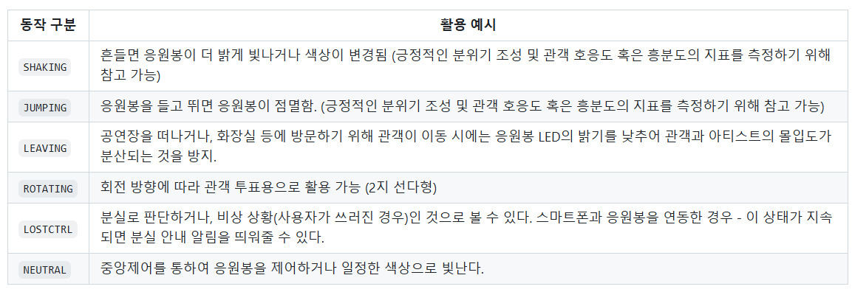
Business Presentation
04
서비스 상세 설명
사용자의 동작을 아래와 같이 여섯 가지로 정의한다

Slide 21



Business Presentation
04
서비스 상세 설명
사용자의 동작을 아래와 같이 여섯 가지로 정의한다
SHAKING
JUMPING
LEAVING
흔들면 응원봉이 더 밝게 빛나거나 색상이 변경됨
(긍정적인 분위기 조성 및 관객 호응도 혹은 흥분도의 지표를 측정하기 위해 참고 가능)
응원봉을 들고 뛰면 응원봉이 점멸함.
(긍정적인 분위기 조성 및 관객 호응도 혹은 흥분도의 지표를 측정하기 위해 참고 가능)
공연장을 떠나거나, 화장실 등에 방문하기 위해 관객이 이동 시에는 응원봉 LED의 밝기를 낮추어 관객과 아티스트의 몰입도가 분산되는 것을 방지.

Slide 22



Business Presentation
04
서비스 상세 설명
사용자의 동작을 아래와 같이 여섯 가지로 정의한다
ROTATING
LOSTCTRL
NEUTRAL
회전 방향에 따라 관객 투표용으로 활용 가능 (2지 선다형)
분실로 판단하거나, 비상 상황(사용자가 쓰러진 경우)인 것으로 볼 수 있다.
스마트폰과 응원봉을 연동한 경우 - 이 상태가 지속되면 분실 안내 알림을 띄워줄 수 있다.
중앙제어를 통하여 응원봉을 제어하거나 일정한 색상으로 빛난다.

Slide 23




Business Presentation
05
기대 효과
#
#
#
#
01
02
03
04
성공적인 마케팅
소비자 니즈 충족
응원봉 고객
수요 상승
공연 문화의 뉴패러다임
새로운 기능의 도입으로 기존의 응원봉과 차별성을 강조하여 성공적인 마케팅으로 이어질 수 있다
아티스트와 더 가까운 상호작용을 원했던 소비자의 니즈를 일부 충족시킬 수 있다
매출액의 높은 비중을 차지했던 응원봉의 고객 수요를 이끌어 낼 수 있다
새로운 기술의 도입으로
더 이상 관람형 공연에 머무르지 않고 참여형 공연 문화의 패러다임을 열게 된다
Notes:
이 서비스로 인한 기대효과는 다음과 같습니다.

Slide 24





Business Presentation
06
Executive Summary
03
문제 정의
01
응원봉 시장의 높은 매출/영업이익률을 이용하여 사업성을 높이고자 함
사업성 단점 및 도전 과제
02
기능
자세/상태 별로 응원봉의 LED 상태를 변경
솔루션
높은 개발비와 단가
기술적 제약
시장 반응 불확실성
데이터 프라이버시 문제
센서 데이터에 기반하여 무대 관람 경험을 극대화 시켜주는 응원봉 형태의 굿즈 제작
센서와 S/W 개발 비용 상승
→ 생산 단가가 기존 대비
높아질 가능성 존재
대량 생산 필요
→ 초기 수요 예측 실패 시 재고 부담
콘서트장의 네트워크 연결성 문제
배터리 소모 문제 → 긴 공연 시간 대비 충분한 배터리 용량 필요
기존 LED 응원봉과 큰 차별성을 느끼지 못할 경우
초기 수요 저조 가능성 존재
센서 데이터를 통한
관객의 움직임 분석이
개인정보 침해로 인식될 가능성 존재

Slide 25
TEAM 123
감사합니다

Slide 26
TEAM 123
질의응답

